Slide 1
2020年普通高等学校招生全国Ⅱ卷
第19题解析
汇报人：史 雯
时 间：2020年7月20日

Slide 2
1
真题展示
2
试题分析
3
追本溯源
4
教学启示

Slide 3
真题展示
19.特高压输电可使输送中的电能损耗和电压损失大幅降低。我国已成功掌握并实际应用了特高压输电技术。假设从A处采用550 kV的超高压向B处输电，输电线上损耗的电功率为∆P，到达B处时电压下降了∆U。在保持A处输送的电功率和输电线电阻都不变的条件下，改用1 100 kV特高压输电，输电线上损耗的电功率变为∆P′，到达B处时电压下降了∆U′。不考虑其他因素的影响，则（ ）

Slide 4
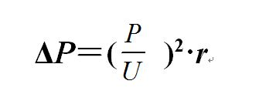
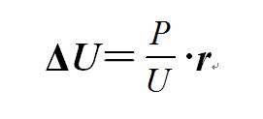
试题分析
【详解】输电线上损失的功率
损失的电压
当输送电压变为原来的2倍，损失的功率变为原来的1/4
损失的电压变为原来的 1/2 故选AD。

Slide 5
追本溯源
题目所属内容: 人教版选修3-2第五章《交变电流》 第5节《电能的输送》
教材溯源: 人教版选修3-2第50页“问题与练习3”
真题链接: 2018年江苏卷第2题

Slide 6
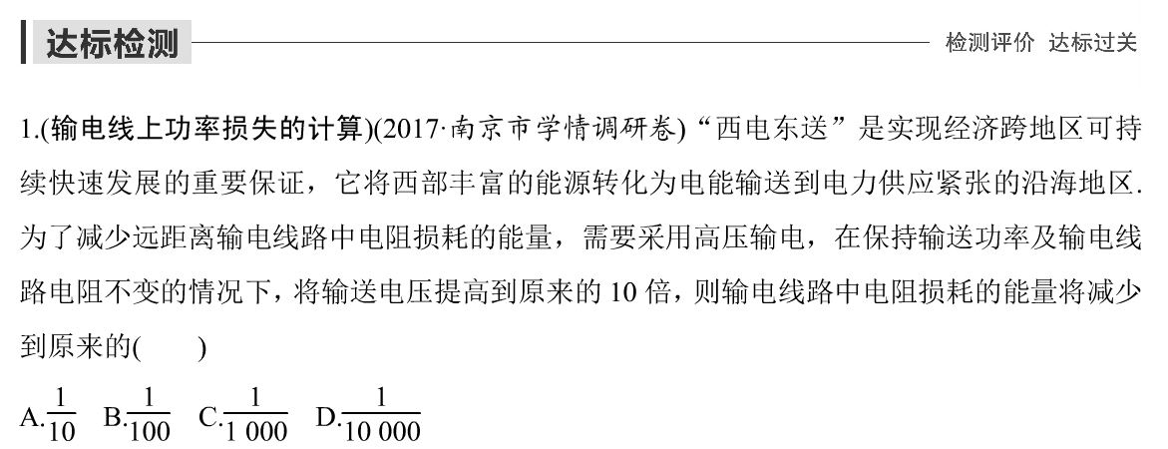
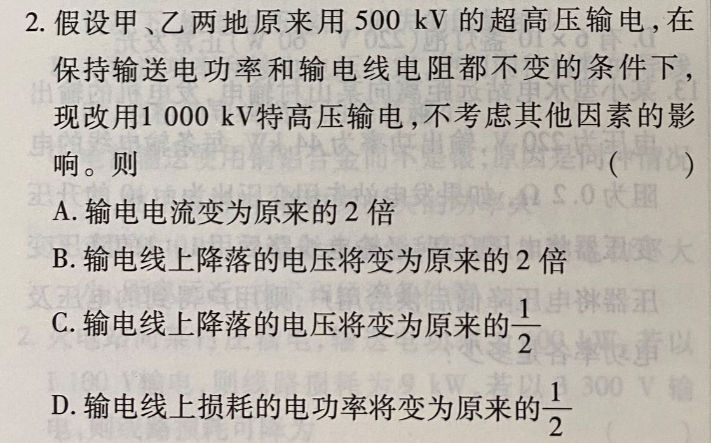
追本溯源
辅导资料: 《步步高》选修3-2第78页“达标检测”
《一遍过》选修3-2第66页“过基础”

Slide 7
教学启示
1.一轮复习中重视对基础知识的总结和整理
2.回归教材，重视对教材习题的挖掘和改编

Slide 8
感谢聆听！

